Slide 1
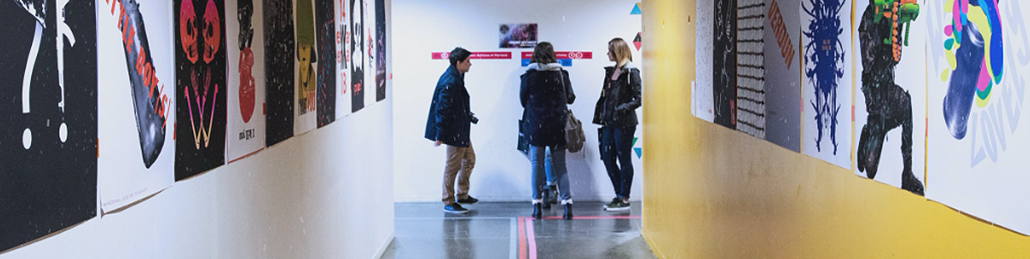


COTECH Régional SPRO
6 juillet 2022
Évaluation d’impact du service public régional de l’orientation en région Centre-Val de Loire
Notes:
Introduction par Jean Patrick Gille
Tour de table des personnes présentes
Présentation du Cabinet et du déroulé de la matinée :
35 mn sur les principaux enseignements de l’évaluation du SPRO (Cécile Thozet Amnyos)
1 heure sur les 4 recommandations : échanges/Tour de table (Conseil régional)

Slide 2
Sommaire
1
Rappel des enjeux et objectifs de l’étude
2
Les réponses aux questions évaluatives
3
Les recommandations ET PROPOSITION D’ACTIONS

Slide 3
1
Rappel des enjeux et objectifs de l’évaluation

Slide 4
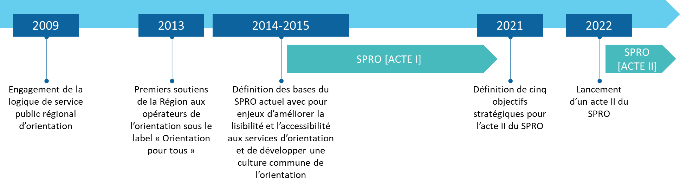
1. Rappel des enjeux et des objectifs de l’évaluation
Fonctionnement du SPRO en Centre-Val de Loire
Avec le SPRO, la politique régionale d’orientation en région Centre-Val de Loire se structure autour de trois enjeux majeurs :
L’amélioration du service rendu aux usagers en tout point du territoire ;
L’accompagnement et l’aide aux publics à devenir acteur de leur propre parcours ;
  En proposant une information claire et complète ;
  En accompagnant les actifs dans la mobilisation du CEP et du CPA ;
  En rendant possible le droit de modifier les itinéraires en cours de parcours, notamment pour les jeunes ;
L’implication de l’ensemble des acteurs de terrain dans une dynamique en lien avec les besoins et réalités des territoires.

Slide 5
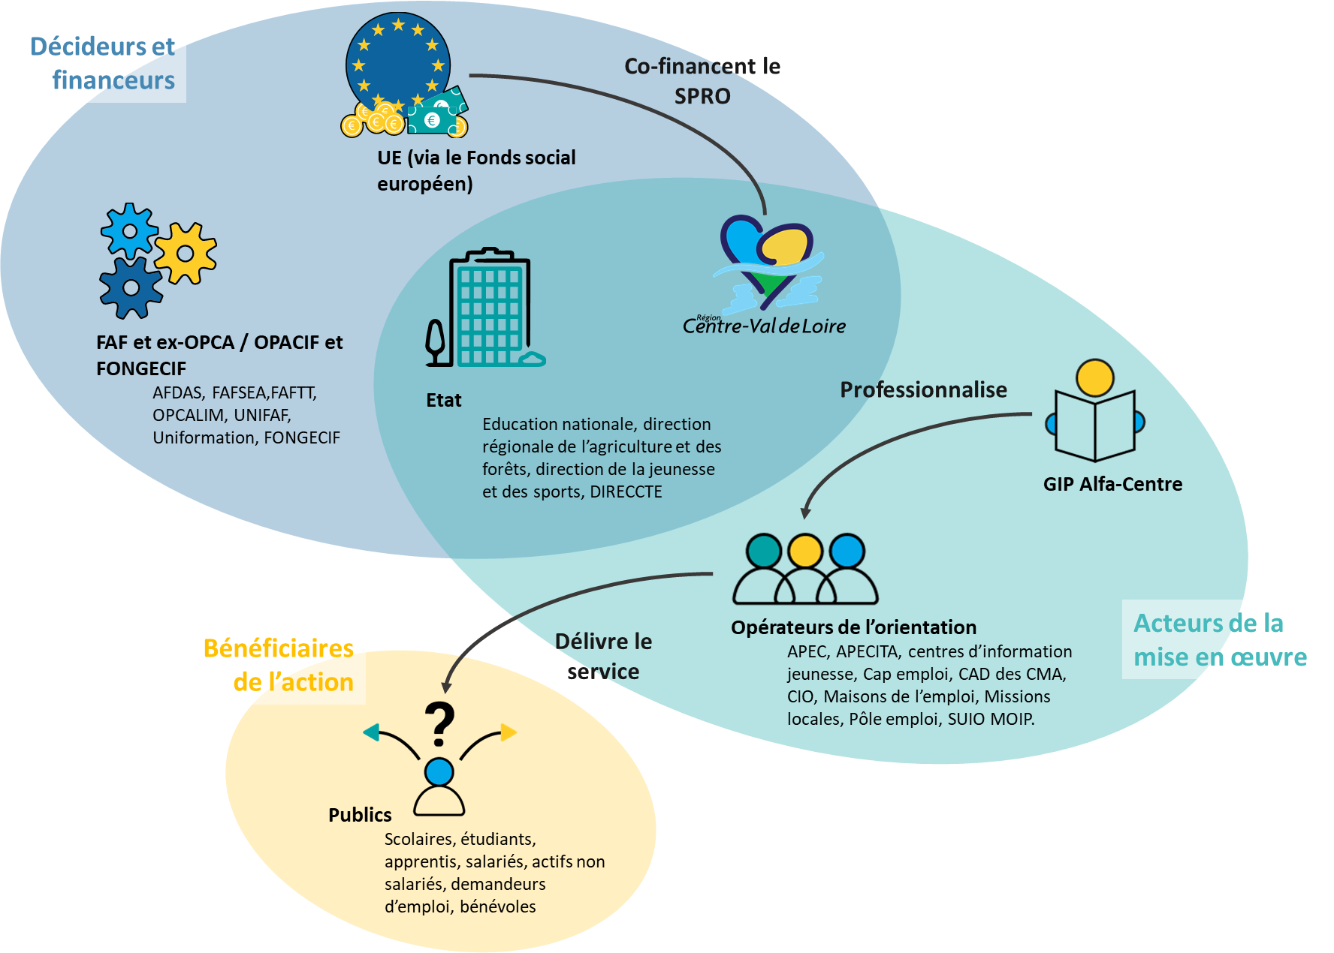
1. Rappel des enjeux et des objectifs de l’évaluation
Fonctionnement du SPRO en Centre-Val de Loire
Le SPRO fonctionne à partir de la mobilisation de plusieurs acteurs et à partir de réseaux locaux organisés à l’échelle de départements ou de bassins d’emploi.
La gouvernance du SPRO s’articule autour de deux instances : le comité régional de l’emploi de la formation et de l’orientation professionnelle (CREFOP) et le comité technique et de suivi du SPRO (COTECH SPRO). Ce dernier est chargé de :
Impulser la dynamique du SPRO dans les réseaux ;
Etablir un état des lieux régulier des collaborations en identifiant les bonnes pratiques à mutualiser ;
Proposer un programme d’appui aux acteurs du SPRO ;
Définir les informations à partager par les partenaires pour faciliter l’accompagnement des usagers ;
Fixer les préconisations opérationnelles ;
Aider à la mise en œuvre d’actions rendant l’information plus lisible et accessible au grand public.

Slide 6
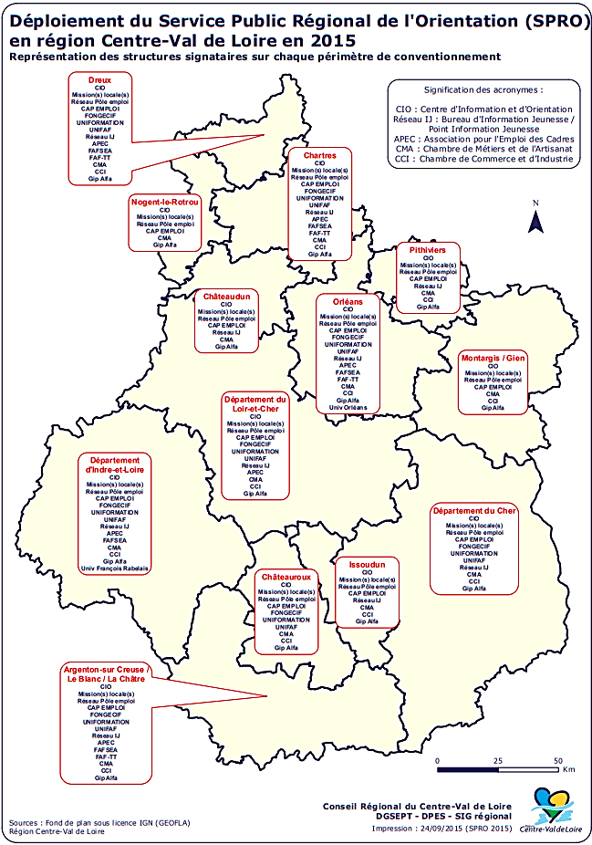
1. Rappel des enjeux et des objectifs de l’évaluation
Fonctionnement du SPRO en Centre-Val de Loire
Le SPRO fonctionne à partir de la mobilisation de plusieurs acteurs rassemblés en réseaux locaux organisés à l’échelle de départements ou de bassins d’emploi. Le SPRO est ainsi un « réseau de réseaux » :
Cher (18) : Département entier ;
Eure-et-Loire (28) :
  Bassin de Chartres ;
  Bassin de Dreux ;
  Bassin de Châteaudun et Nogent-Rotrou ;
Indre (36) :
  Bassin de Chateauroux ;
  Bassin d’Issoudun ;
  Bassin du Blanc, de Chatre et d’Argenton ;
Indre-et-Loire (37) : Département entier ;
Loir-et-Cher (41) : Département entier ;
Loiret (45) :
  Bassin d’Orléans ;
  Bassin de Montargis-Gien ;
  Bassin de Pithiviers.

Slide 7


1. Rappel des enjeux et des objectifs de l’évaluation
L’évaluation du SPRO : questionnements
Question 1 [COHERENCE]
Dans quelle mesure les acteurs de l’orientation se connaissent-ils bien ?
Question 2 [EFFICIENCE]
Dans quelle mesure les moyens alloués par la Région et le FSE au SPRO ont-ils permis de réaliser ses objectifs ?
Question 3
[EFFICACITE / UTILITE]
Dans quelle mesure le SPRO a-t-il permis l’amélioration du service d’orientation ?
Question 1 :
Critère 1 : Le dynamisme des réseaux
Critère 2 : Le développement d’une culture commune
Critère 3 : Le sentiment d’appartenance à un réseau
Question 2 :
Critère 1 : L’existence et l’appropriation d’outils communs
Critère 2 : La capacité des réseaux à réaliser leur projet de territoire
Critère 3 : Les moyens humains mis à disposition pour piloter et faire vivre le SPRO
Question 3 :
Critère 1 : La lisibilité du service
Critère 2 : La continuité des parcours
Critère 3 : la qualité du service

Slide 8
2
Réponses à la question évaluative n°2

Slide 9
2. Réponse(s) à la question évaluative n°2
Dans quelle mesure les moyens alloués par la Région et le FSE ont-ils permis de réaliser ses objectifs ?
De nombreux outils numériques utiles à la mise en œuvre du SPRO
Le rôle du GIP Alfa-Centre dans la connaissance des territoires par les professionnels et la capitalisation des ressources
Des actions structurées autour de projets territoriaux, portés par les SPRO locaux
Une mise en œuvre (fortement) impactée par le contexte de crise sanitaire
La professionnalisation des acteurs du réseau
Les ressources mobilisées pour la professionnalisation des acteurs de l’orientation
L’animation régionale et son impact sur la mise en œuvre du SPRO
Le rôle essentiel de la coordination locale

Slide 10






2. Réponses aux questions évaluatives
Critère 1 : L’existence et l’appropriation d’outils communs
98%
Des professionnels connaissent le site ETOILE
60%
Des professionnels mobilisent régulièrement le site ETOILE
Deux outils principaux sont mobilisés par les professionnels de l’orientation :
75%
Des professionnels connaissent la ressource CLEOR
41%
Des professionnels mobilisent régulièrement la ressource CLEOR
Autres outils mobilisés par les structures du SPRO :
Outils focalisés sur l’échelon du département ;
Outils nationaux ;
Outils de certaines structures spécifiquement
Zooms territoriaux
Panoramas de territoire
Production et actions du GIP Alfa-Centre
Bon niveau de connaissance des dynamiques socio-économiques et des établissements de formation du territoire
43% des professionnels ont un (très) bon niveau de connaissance du tissu socio-économique de leur territoire
73% des professionnels ont un (très) bon niveau de connaissance des établissements de formation de leur territoire

Slide 11
2. Réponses aux questions évaluatives
Critère 2 : La capacité des réseaux à réaliser leurs projets
Les actions à destination des professionnels :
  Des actions contribuant à l’interconnaissance des acteurs ;
  Des actions de diagnostic et de développement des connaissances à propos du tissu socioéconomique des territoires ;
  Des actions de découverte des métiers / secteurs d’activité ;
  Des actions de formation sur de nouveaux outils / pratiques professionnelles.
Dans le contexte pandémique et des restrictions liées à l’endiguement du Covid-19, les délégations locales ont connu plusieurs difficultés :
En termes d’organisation et d’animation des réunions de travail (au format distanciel) ;
En termes d’organisation et de mise en œuvre de projets (devant s’adapter aux confinements et couvre-feu, aux jauges de publics, etc.).
74%
69%
Journées de rencontres partenariales
Participation commune à des événements
Les actions à destinations des publics :
  Des actions en lien avec la résolution de certains freins (mobilité notamment) ;
  Des actions de découverte des métiers / secteurs d’activité ;
  Des actions de présentation des métiers émergents, en tension ou porteurs localement.
52%
Journées portes-ouvertes
48%
Forums de l’orientation
45%
Rencontres avec des professionnels

Slide 12
2. Réponses aux questions évaluatives
Critère 3 : La coordination régionale et les ressources humaines
La professionnalisation a grandement participé à l’acquisition de connaissances et à la montée en compétences des acteurs de l’orientation. Il s’articule autour de 6 axes :
      Développer l’interconnaissance des structures, dispositifs et outils ;
      Partager des modes d’organisation territoriaux ;
      Informer et acculturer les acteurs aux nouveaux outils ;
      Organiser et animer des sessions d’information et de formation à l’utilisation des outils du GIP Alfa-Centre ;
      Coconstruire les portraits de territoire pour favoriser une connaissance partagée du territoire avec les acteurs locaux ;
      Appuyer l’organisation des journées d’information sur les métiers et formations en direction des acteurs du SPRO.
Deux ETP d’animateurs régionaux (cofinancés par le FSE) unanimement reconnus comme facilitants pour la mise en œuvre du SPRO et la coordination des acteurs.
La Région apporte du poids et de la légitimité au SPRO.
1
2
3
4
5
6
La structuration du SPRO autour de réseaux locaux a permis une proximité du service déployé et une facilité dans les échanges professionnels des acteurs qui composent les délégations territoriales.
Enfin, l’animation locale est une fonction indispensable et qui suscite un intérêt des acteurs, malgré des ressources importantes à renforcer (budget, temps…).

Slide 13
2. Réponses aux questions évaluatives
Observations
Outils numériques et professionnalisation
Diversité d’actions conduite
Animation régionale facilitante mais ressources internes limitées
Effets
Connaissance accentuée par les professionnels de leur territoire
Capacité des réseaux locaux à concevoir et conduire des projets, y compris en période de crise
Conclusions
Horizontalité et facilité des relations entre les acteurs de l’orientation
Outils associés au SPRO complémentaires et utiles mais pas toujours connus de tous les acteurs
Impulsion régionale et mise en œuvre locale du SPRO
Structuration au niveau local pertinent pour un service de proximité et une fluidité des échanges entre les professionnels
Faibles moyens pour la coordination au niveau local
Investissements (budget et temps) très importants sur la fonction de coordination locale

Slide 14
3
Réponses à la question évaluative n°3

Slide 15
3. Réponse(s) à la question évaluative n°3
Dans quelle mesure le SPRO a-t-il permis l’amélioration du service rendu au public ?
Appropriation différenciée du service par les acteurs de sa mise en œuvre
Un enjeu de communication envers le grand public
Une continuité des parcours difficilement mesurable mais qui s’est améliorée dans le cadre du SPRO
Un gain dans la qualité du service délivré pour les publics
Un gain dans la qualité du service difficilement quantifiable et qualifiable

Slide 16
3. Réponse(s) à la question évaluative n°3
Critère 1 : La lisibilité du service
L’interconnaissance entre les acteurs et le travail coordonné qu’ils ont pu mener ont facilité l’accès des professionnels de l’orientation à de nouveaux publics et de nouveaux lieux.
D’une façon générale, le SPRO est un service bien repéré des professionnels de l’orientation (par quasi tous les répondants)
Plusieurs acteurs interrogés relèvent un point de vigilance :
Un travail en commun dans les « limites » de l’identité des structures et des projets portés.
A l’issue de l’enquête envoyée aux publics, force est de constater que très peu de sites et d’outils étaient repérés par eux.
90%
Des publics connaissent le site de Pôle emploi (site le plus connu des publics répondants)
De même, la connaissance des structures de l’orientation est plus ou moins forte selon les publics.
Alors que les plus jeunes (moins de 18 ans) connaissent en moyenne 1,4 structures, les plus de 45 ans en connaissent, en moyenne, 6,4.
Alors que les publics scolaires ou en formation connaissent en moyenne 2,5 structures, les publics en emploi en connaissent jusqu’à près de 10 lorsqu’ils sont dirigeants ou auto-entrepreneurs ou 5,7 lorsqu’ils sont salariés.

Slide 17
3. Réponse(s) à la question évaluative n°3
Critère 2 : La continuité des parcours
Le cahier des charges initial du SPRO prévoit un objectif de maximum « 2 portes à pousser » pour recueillir l’information et l’orientation recherchées.
L’interconnaissance des acteurs facilite grandement l’orientation des publics vers l’interlocuteur adéquat et l’interconnaissance des offres de service permet à tout acteur de délivrer un premier niveau d’information au public quand il n’est pas dans sa cible.
88%
Des professionnelles reconnaissent bien connaitre l’offre de service des autres structures de l’orientation
83%
D’entre eux jugent ces offres de service complémentaires à la leur
49%
Des orientations se font vers un OF ou un CFA
Des actions conséquentes à la connaissance du tissu économique se traduit par des mises en relation publics / entreprises
D’autre part, le gain en connaissance sur le tissu économique et les établissements de formation des territoires permet aux acteurs de l’orientation d’accompagner un projet d’orientation sécurisant (au regard des dynamiques socio-économique du bénéficiaire) et facilement réalisable (au regard de l’offre de formation du territoire).
78%
90%
Des actions conséquentes à la connaissance des OF se traduit par de la communication autour des offres de formation

Slide 18
3. Réponse(s) à la question évaluative n°3
Critère 3 : La qualité du service
70%
Des professionnels jugent que la qualité du service d’orientation s’est améliorée (globalement ou en partie).
Les professionnels interrogés reconnaissent, en grande partie, une amélioration du service d’orientation depuis la mise en œuvre du SPRO. Cette augmentation de la qualité du service est attribuée, pour un tiers d’entre eux à l’interconnaissance produite.
85%
Des professionnels associent le SPRO à une amélioration de leurs pratiques professionnelles.
Le SPRO a notamment permis :
D’élargir les publics ciblés en renforçant la visibilité et l’accès à l’offre de service destinée aux publics salariés (via le CEP notamment) ;
De travailler les projets d’orientation des publics au regard des réalités socio-économiques des territoires ;
De faire émerger de nouvelles thématiques et pratiques de travail chez les professionnels de l’orientation.
Pour les publics, le service dont ils ont bénéficié leur a permis :
D’accéder facilement à l’information recherchée ;
De réussir pleinement ou en partie les projets qu’ils portaient.
74%
Des publics trouvent que les informations recherchées sont faciles à obtenir
87%
Des accompagnements sont utiles au parcours d’orientation des publics

Slide 19
3. Réponse(s) à la question évaluative n°3
Connaissance partagée des acteurs et offres de service
SPRO peu connu des publics, mais plusieurs portes connues
Nouvelles pratiques de travail chez les professionnels
Le SPRO quasi-unanimement connu des professionnels de l’orientation
Orientation vers l’acteur pertinent plus facile et délivrance d’un premier niveau d’information
Conclusions
Travail en collectif, mutualisation des compétences et interconnaissance sont les plus-values pour les publics= orientation plus efficace vers le bon acteur et un premier niveau d’information
Amélioration de la qualité du service rendu
Manque de visibilité sur ce qu’est le SPRO pour les publics
Ouverture de l’orientation à de nouveaux publics et abordant de nouveaux aspects
Effets
Observations

Slide 20
4
En résumé…

Slide 21
5. En résumé…
Principaux axes positifs du SPRO
Un début d’appropriation du CEP à confirmer
Augmentation des moyens dédiés à la conduite d’actions
Principaux points de vigilance du SPRO
Moyens humains pour la coordination locale
Risque d’écrasement des identités premières des structures par celle du SPRO
Impulsion régionale appréciée et « légitimante » pour le SPRO
Interconnaissance (professionnalisation) et dynamique partenariale locale = qualité du service rendu
Enjeu de communication auprès du public
Manque d’implication de certains réseaux

Slide 22
5
Les recommandations
Notes:
Présentation des 4 recommandations par le cabinet Amnyos
Puis lancement d’un tour de table animé avec Jean Patrick Gille et les services de la Région

Slide 23
5. Les recommandations
Pourquoi ?
- Pertinence de l’échelon local pour le SPRO
- Dynamique partenariale
- Bonne connaissance des dynamiques socio-économiques des territoires
Comment ?
Augmenter les moyens alloués à la coordination locale ou a minima rendre fongibles les moyens alloués à la coordination et aux actions
Restructurer les coordinations (ex : 1 coordinateur local, 1 CMIO, 1 chargé de mission SPRO)
Professionnaliser les coordinateurs locaux : renforcer les compétences sur l’animation des réseaux et de projets
Mener une réflexion sur les statuts des coordinateurs pour valoriser leurs engagements et celui de leurs structures
Maintenir et renforcer la coordination territoriale du SPRO tout en favorisant l’exercice de la fonction de coordinateur local
Notes:
Présentation par le Cabinet Amnyos
Prise de paroles par Jean Patrick Gille pour lancer le tour de table
Soutien des équipes techniques

Slide 24
5. Les recommandations
Pourquoi ?
- L’interconnaissance favorise la fluidité des (ré)orientations des publics et limite le nombre de portes à franchir
- L’interconnaissance permet la délivrance d’un premier niveau d’information et d’orientation quel que soit le public rencontré
- Le SPRO reste encore un concept flou
Comment ?
Clarifier l’objet du SPRO : qui est-il? Que fait-il? Quels objectifs poursuit-il?
Mettre en place une communication grand public et professionnels adaptés de la marque
Donner à voir sa plus-value
S’appuyer sur la structuration partenariale offerte par le SPRO pour l’émergence d’une « marque Orientation Tout au long de la vie »
Notes:
Présentation par le Cabinet Amnyos
Prise de paroles par Jean Patrick Gille pour lancer le tour de table
Soutien des équipes techniques

Slide 25
5. Les recommandations
Pourquoi ?
- Les partenaires actuels constituent un premier cercle solide
- Des partenaires moins impliqués ou absents
- D’autres partenaires non signataires à ce jour sont demandeurs
Comment ?
Ré-interroger l’investissement des partenaires
Structurer l’entrée de nouveaux partenaires (régional, local)
Rédiger le cahier des charges de l’acte 2 et les conventions du SPRO
Impulser une nouvelle dynamique partenariale
Notes:
Présentation par le Cabinet Amnyos
Prise de paroles par Jean Patrick Gille pour lancer le tour de table
Soutien des équipes techniques

Slide 26
5. Les recommandations
Pourquoi ?
- L’information et l’accompagnement des parcours doivent se réinventer face à des publics qui ont évolué
Comment ?
Soutenir des projets innovants et les rendre lisibles (ex : hackathon, Day Tripper, Déployez votre carrière…)
Renforcer la notoriété des outils d’information de la Région (site orientationcentrevaldeloire, Cléor…) et des partenaires pour une meilleure lisibilité (les différents outils utiles sur les sites comme Pole emploi…)
Renforcer l’appropriation du CEP (VAE…)
Animer et outiller autrement les thématiques d’’orientation tout au long de la vie
(professionnels et grand public)
Notes:
Présentation par le Cabinet Amnyos
Prise de paroles par Jean Patrick Gille pour lancer le tour de table
Soutien des équipes techniques

Slide 27

Vos correspondantes sur cette mission
Sophie Bensaadoun – sophie.bensaadoun@amnyos.com
Dominique Vial – dominique.vial@amnyos.com
Maeva Mériot – maeva.meriot@amnyos.com
Landry Jargot – landry.jargot@amnyos.com
Nos bureaux
PARIS - Siège social
11, avenue Philippe Auguste
75011 PARIS
LYON
17 rue Etienne Dolet
69003 LYON
MARSEILLE
47 boulevard Velten
13004 MARSEILLE
BORDEAUX
18 passage Bozelle
33110 LE BOUSCAT
Tél : 01 43 13 26 66
Fax : 01 43 13 26 65

